Slide 1
§ 6. На пути к государству

Slide 2
Проверка дз

Slide 3
План урока
Князья и военная сила
Вече
Племенные княжения
Занятия и религия

Slide 4
1. Князья и военная сила

Slide 5
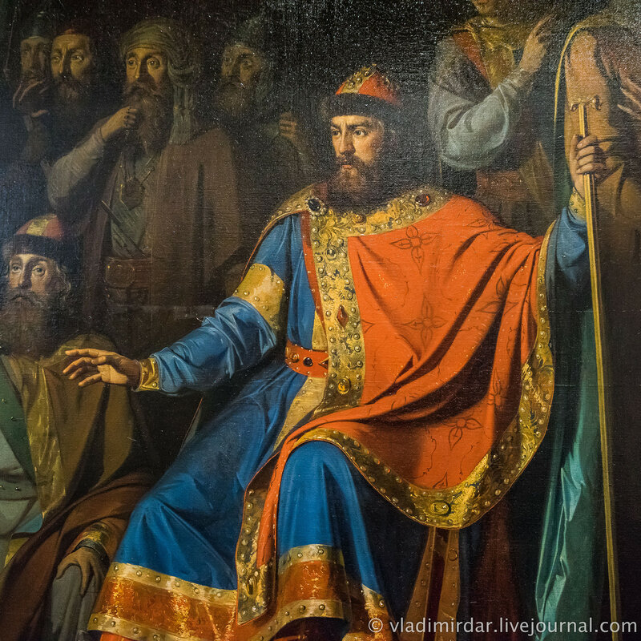
Князь
Талантливый военный руководитель, выбиравшийся из числа знатных и уважаемых людей

Slide 6
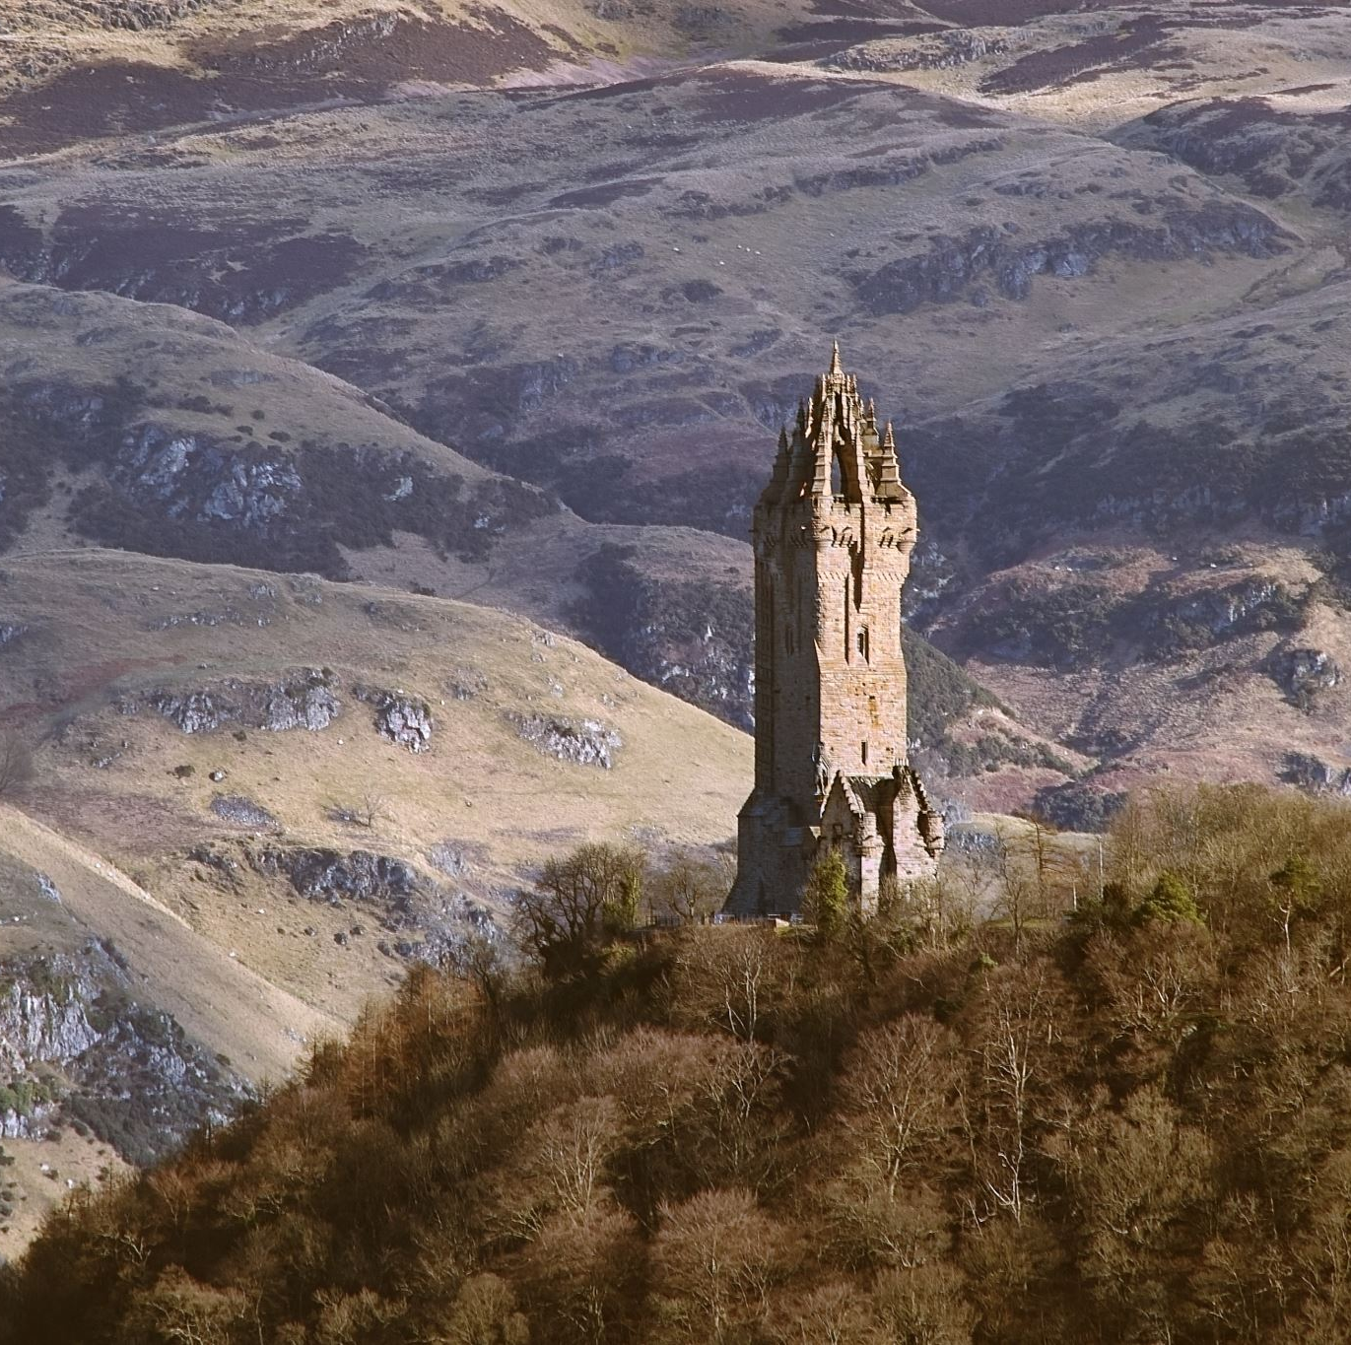
Функции князя
Защита племени (военная функция)
Справедливый суд
Распределение военной добычи

Slide 7
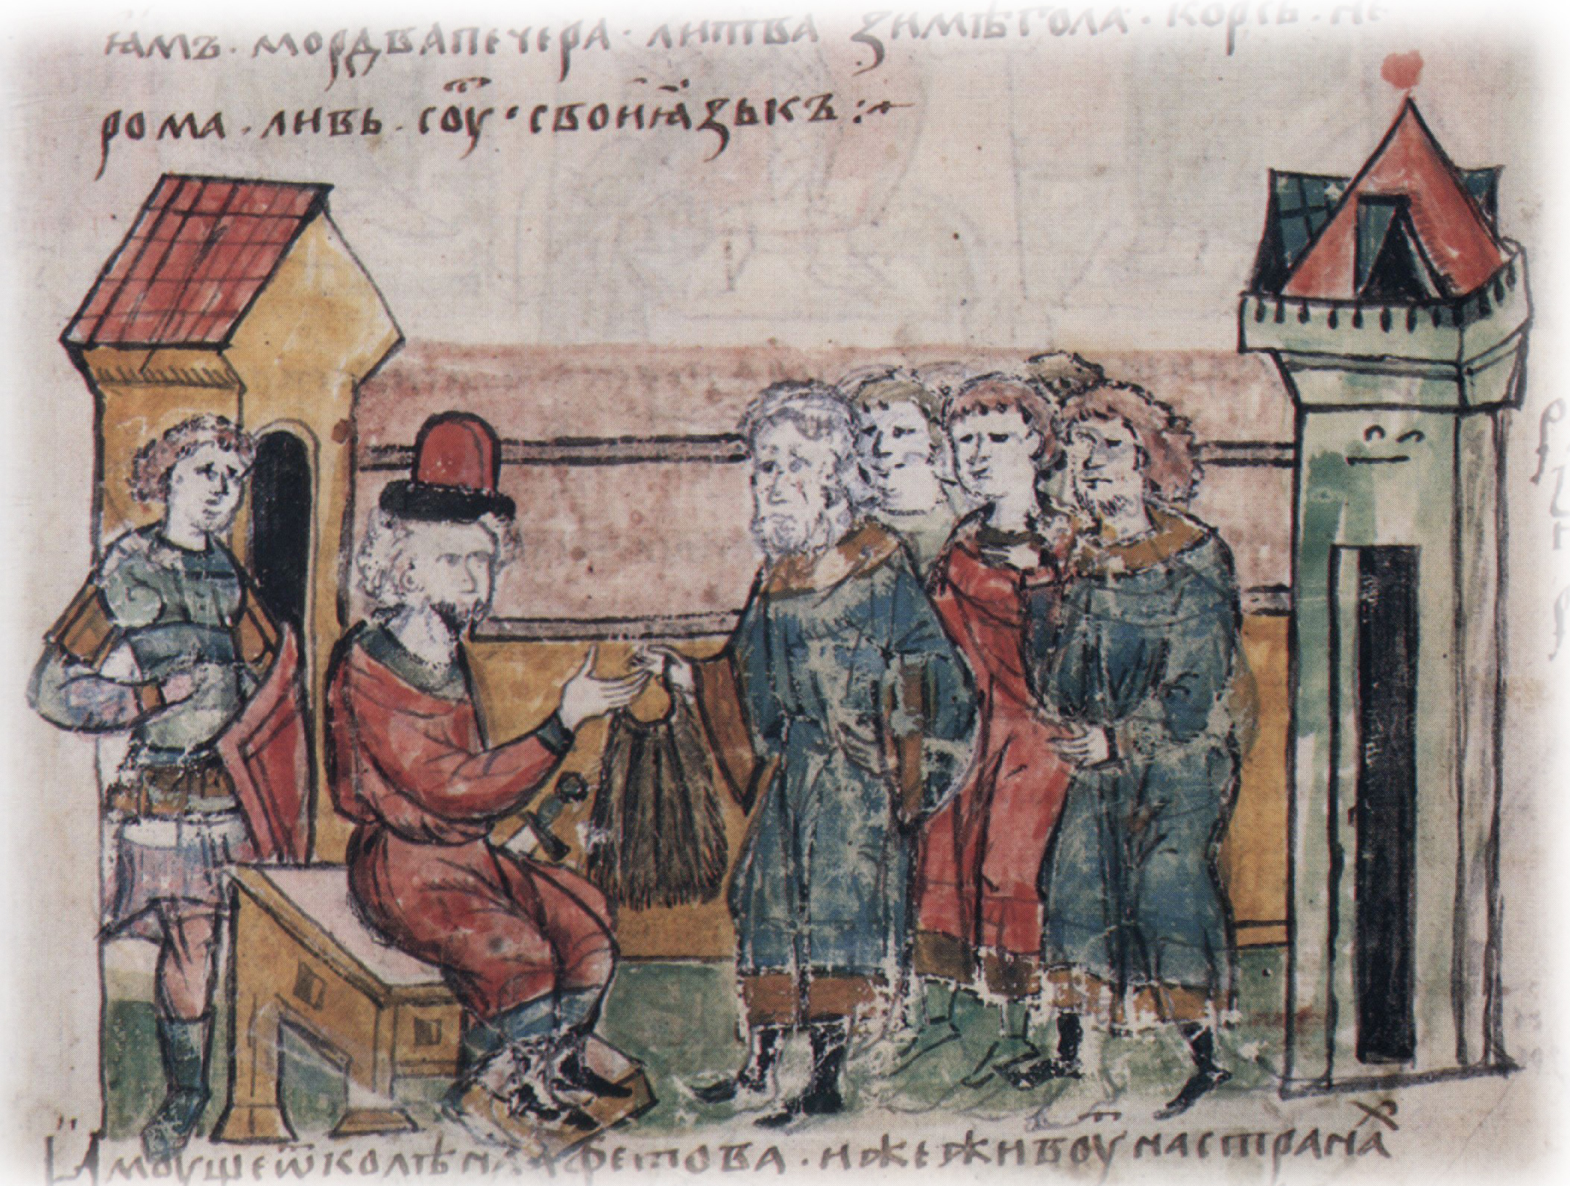
Дань
это натуральная пóдать (меха, мед, продукты питания и т. д.), которую население обязано было ежегодно выплачивать в пользу верховной власти — князя.

Slide 8
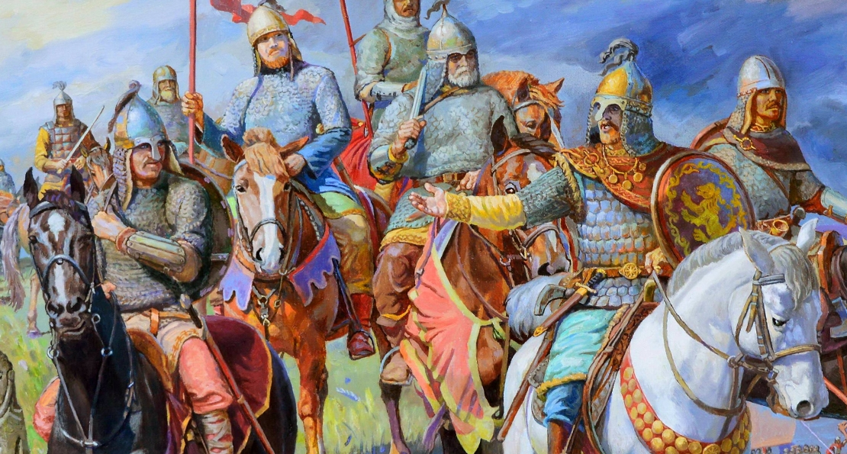
Дружина
группа постоянных боевых соратников и советников князя

Slide 9
2. Вече

Slide 10
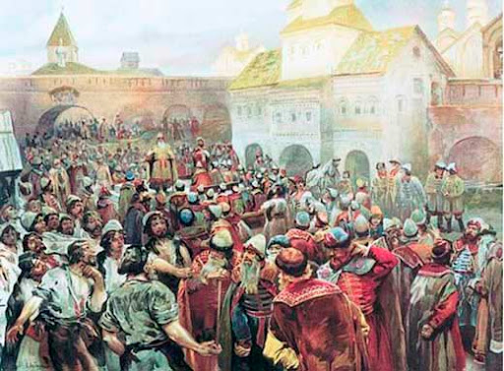
Вече
собрание горожан для решения общественных дел, а также место этого собрания.

Slide 11
Основные положения
Вече состояло из взрослых мужчин
Вече решало наиболее важные вопросы: войны и мира
Избирали князя
Обеспечивало защиту и справедливый суд

Slide 12
3. Племенные княжения

Slide 13
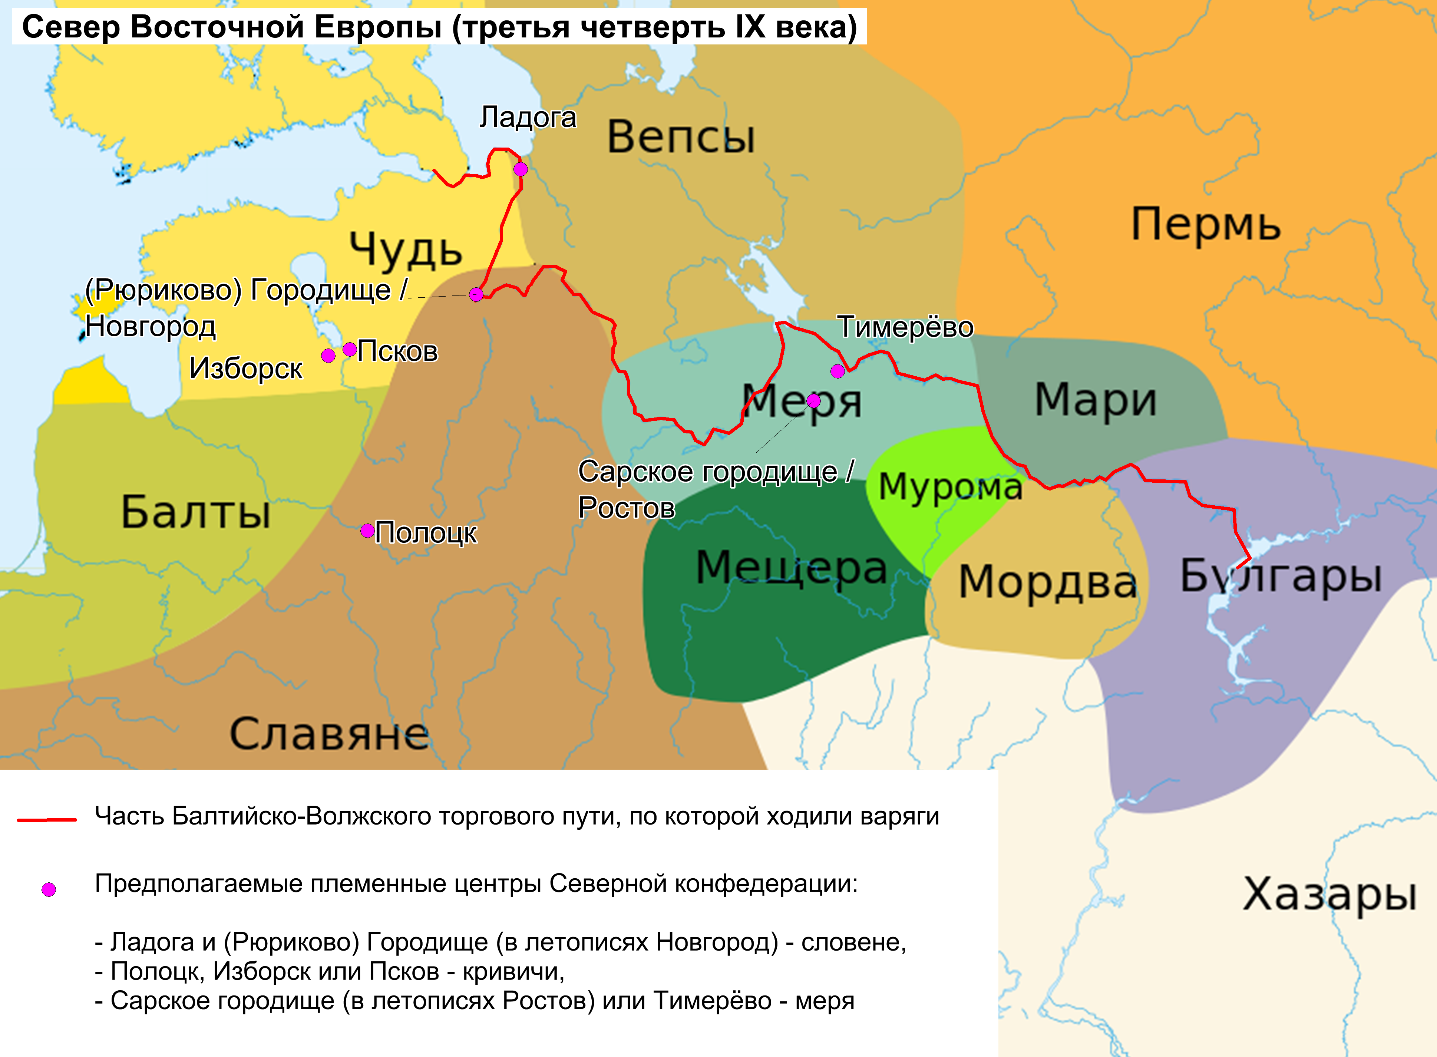
Племенное княжение
Славянские союзы племен, в которых существовала княжеская власть

Slide 14
Основные положения
В племенных княжениях основную роль играли князья
Племенные княжения вели постоянные войны
Племенные княжения могли включать несколько союзов племен

Slide 15
4. Занятия и религия

Slide 16
Чем занимались?
Сельское хозяйство и животноводство (пашенное земледелие, подсечно-огневое);
Ремесло (изготовление орудий труда, посуды, украшений, ткачество);
Выплавка железа и кузнечное дело
Производство глиняной посуды, рыболовство и бортничество

Slide 17
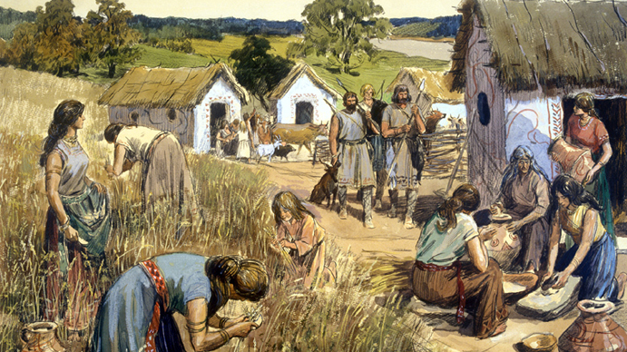

Slide 18
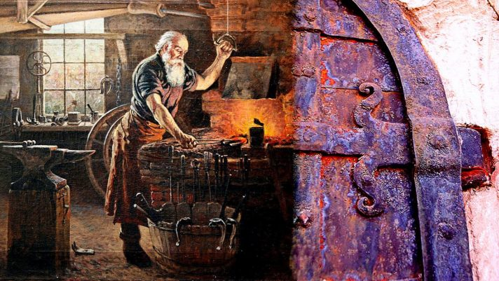

Slide 19
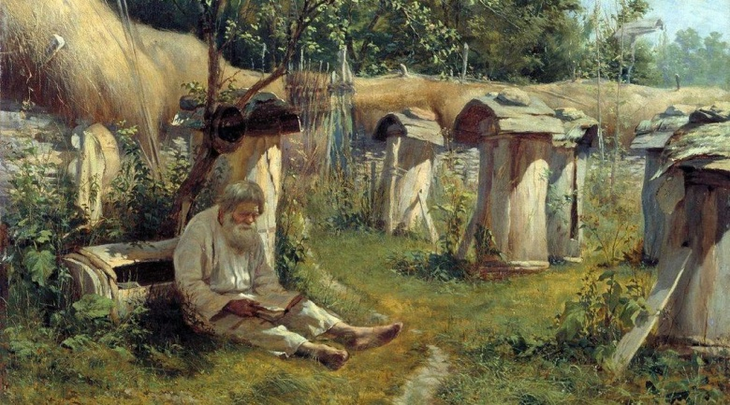

Slide 20
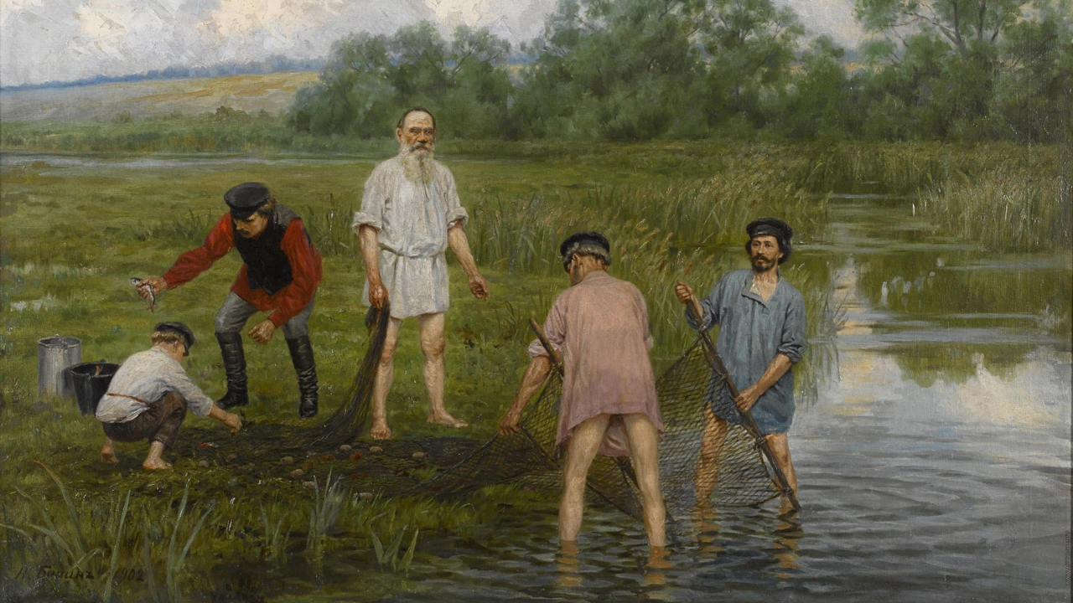

Slide 21
Во что верили?
Вера в то, что окружающий мир окружают духи. Им же и поклонялись
Многобожие — вера во многочисленных богов — это наиболее важная черта язычества
Каждое племя имело специальное место, где молились богам
и приносили им жертвы. Это место называют святилищем, или
капищем

Slide 22
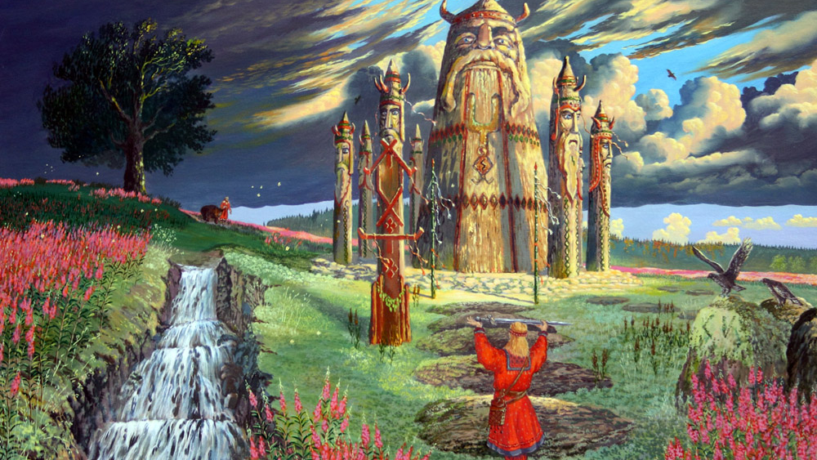

Slide 23
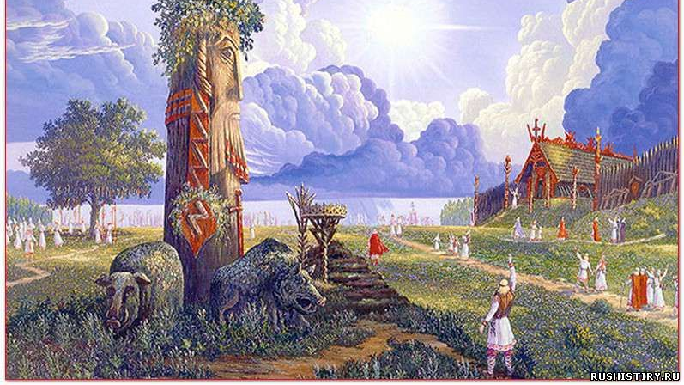

Slide 24
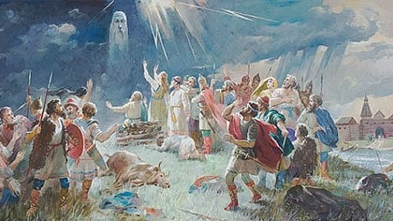

Slide 25
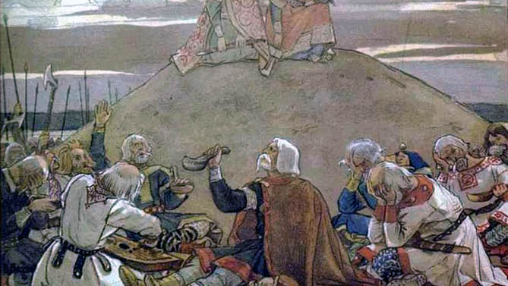

Slide 26
Контроль знаний

Slide 27
Домашнее задание

